Slide 1
Xin chào tất cả các con!

Slide 2
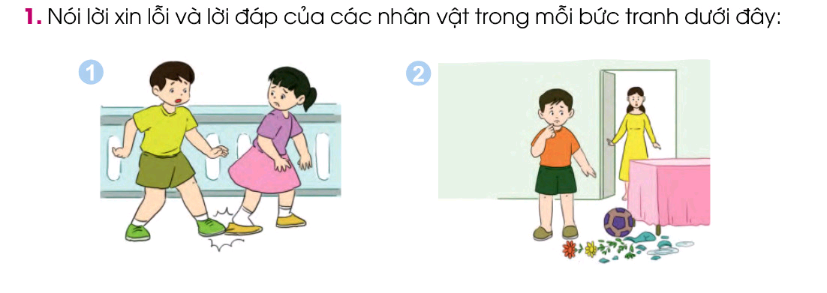
Thứ …. ngày … tháng 10 năm 2021 Bài viết 2: Viết về một lần mắc lỗi
Bạn học sinh nam lỡ bước giẫm vào chân bạn nữ.
Một cậu bé vô tình làm vỡ lọ hoa của mẹ .

Slide 3
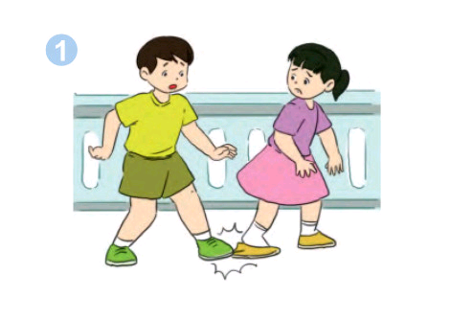
Mình xin lỗi cậu nhé !
Tớ không sao ! Lần sau bạn nhớ cẩn thận hơn nhé!

Slide 4
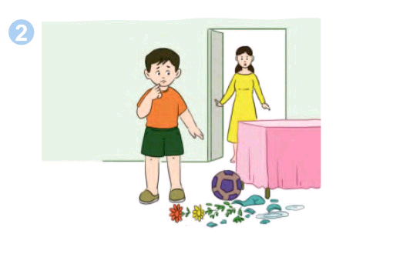
Con biết nhận lỗi là tốt rồi. Lần sau con phải cẩn thận khi chơi gần đồ dễ vỡ nhé !
Dạ, vâng ạ !
Ôi, lọ hoa vỡ rồi ! Con xin lỗi mẹ. Lần sau con sẽ cẩn thận hơn.

Slide 5
Viết 4 -5 câu kể về một lần em có lỗi với ai đó ( bố mẹ, thầy cô, anh chị em, bạn bè,…) và em xin lỗi người đó.

Slide 6
Gợi ý
Em đã mắc lỗi với ai?
Lỗi đó là gì?
Vì sao em mắc lỗi?
Em đã xin lỗi người đó như thế nào?
Người đó đã nói gì với em?

Slide 7
VIẾT BÀI
Học sinh viết bài vào vở ô li

Slide 8
Thứ …. ngày … tháng 10 năm 2021
Bài viết 2: Viết về một lần mắc lỗi
Hôm đó, trên đường đi học về, tôi rất vui vì được cô giáo khen.
Tôi chỉ muốn lao nhanh về nhà để khoe với mẹ. Thế rồi tôi vô
ý và phải một bà cụ đang đi bên đường. Bà lảo đảo suýt ngã.
Tôi vội đỡ cụ và nói : Bà ơi, cháu xin lỗi bà !Bà bảo tôi : Bà
không sao. Nhưng lần sau cháu đừng chạy nhanh thế nữa,
cháu sẽ ngã đau đấy. “Tôi cảm ơn cụ và chào cụ rồi tôi về .

Slide 9
Củng cố,
dặn dò

Slide 10
HẸN GẶP LẠI

